Slide 1
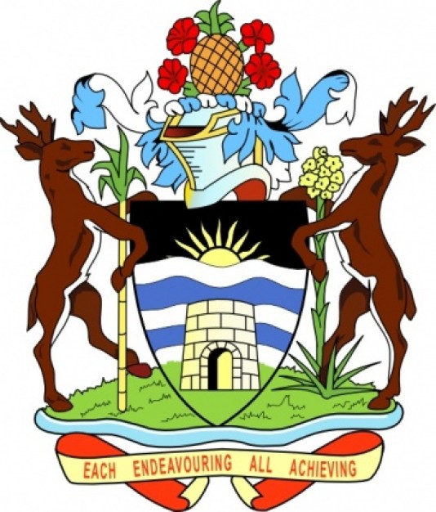
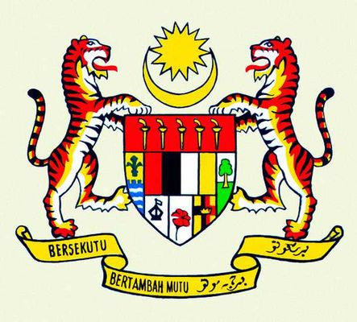
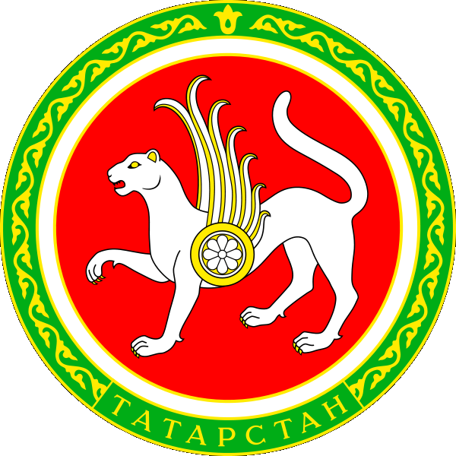
Изображение животных на государственных символах мира

Slide 2
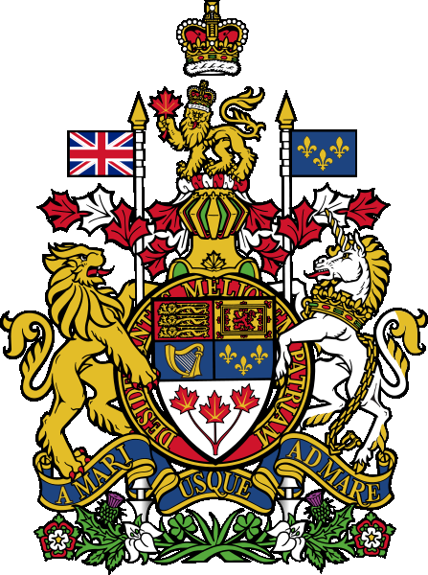
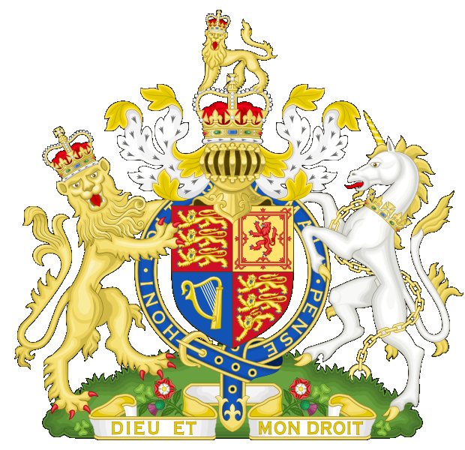
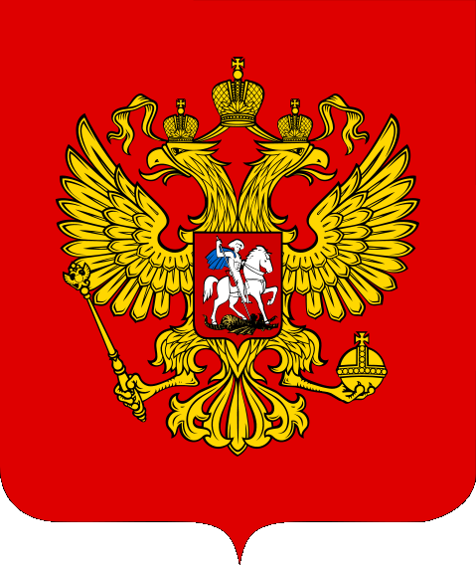
История человечества прихотливо и поучительно оставляет знаки событий на флагах времён и народов. Раскрыть эти своеобразные шифры – значит прочитать удивительную книгу легенд, мечтаний и приключений.
Еще Филострат указывал на изображение золотого орла – символа персидских царей, в том числе Кира (VI век до нашей эры).
На штандартах войск Древнего Рима красовались рисунки орла, волка, вепря, медведя и лошади. Ассирийские воины несли шесты с дисками, на которых изображались бегущие буйволы; греки маршировали с символами своих полисов – изображениями Пегаса, Минотавра, быка, черепахи, совы.
Скандинавский эпос воспевает «заговорённое» боевое знамя викингов с чёрным вороном – птицей бога Одина.

Slide 3
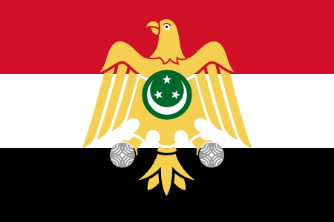
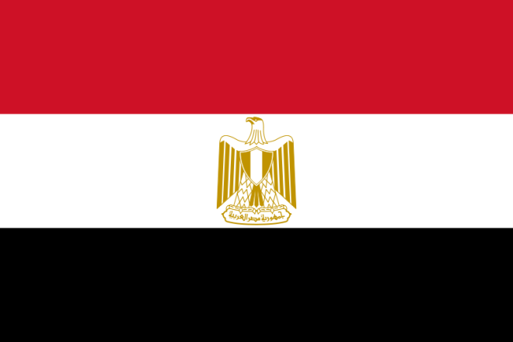
Эволюция флагов тесно связана с изменением их понятийной и смысловой нагрузки, функциональных особенностей в жизни общества. Придание им значения государственной эмблемы в нашем современном понимании – дорога длиною в несколько столетий.
Какие же животные изображались на геральдических знаках и почему?

Slide 4
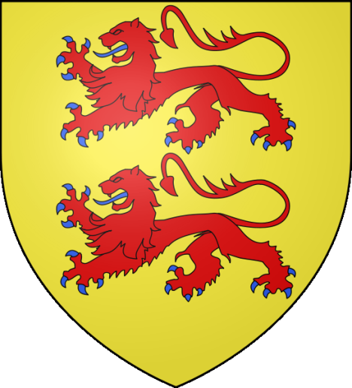
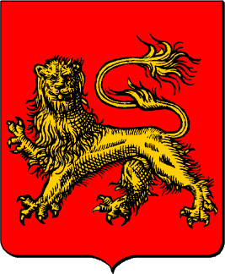
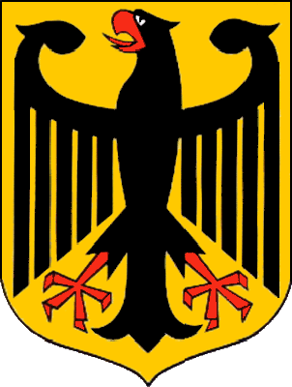
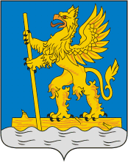
Лев и леопард
Лев - царь зверей, а также его разновидность - леопард, был одним из старейших и самых популярных геральдических символов.
На историческом гербе французского департамента Верхние Пиренеи в золотом поле изображены два червлёных леопардовых льва с лазоревыми когтями и языками.
На историческом гербе французской области Гиень в червлёном поле изображён золотой леопард с лазоревыми когтями и языком.
Орёл
Орёл - царь птиц. Ещё в древности во многих странах мира орёл был символом власти, могущества, смелости и быстроты.
Дракон
Популярный в средневековье геральдический монстр. Изображался обычно с двумя крыльями, четырьмя ногами, длинным завитым остроконечным хвостом, с чешуйчатым телом.

Slide 5
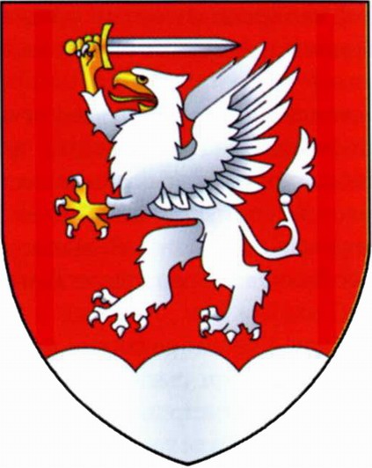
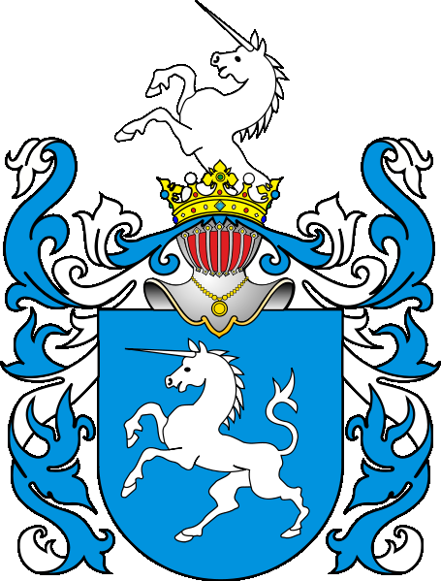
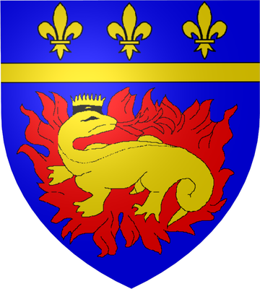
Грифон
Грифон - древнее мифическое существо с телом льва и головой и крыльями орла. В мифологии грифоны часто выполняют функции стражей золота.
Единорог
Единорог - великолепное мифическое животное, названное так из-за единственного длинного прямого рога во лбу. Одно из самых популярных мифических существ, символ чистоты и целомудрия.
Саламандра
Саламандра - очень древнее существо, упоминаемое ещё Аристотелем. Это ящерица-амфибия, обладающая чудесной способностью не сгорать в пламени. В геральдике она символизировала стойкость и иммунитет к опасности.

Slide 6
Животные на флаге и гербе республики Казахстан
На флаге Республики Казахстан изображён парящий орёл – беркут - символ власти, прозорливости и великодушия, нашедший принципиально новое художественное решение. Во-первых, в глаза бросается спокойный, мирный характер рисунка. Для нас важнее сила благородной птицы, выносливость, прозорливость и бесстрашие перед любыми испытаниями. Во-вторых, изображение беркута расположено под солнцем и он на своих крыльях как бы несёт огонь Счастья. В-третьих, он в движении – летит к своей заветной цели. Тем самым выражается стремление нашего народа к счастью и благоденствию, к высотам человеческой цивилизации.
Изображение орла с распростёртыми крыльями можно увидеть на головном уборе каменной статуи отважного предводителя древних тюрков Кюль-Тегина, сооружённой в 732 году. Это не просто украшение, а атрибут его власти.

Slide 7
Вывод:
изображение орла (беркута) на флаге Республики Казахстан имеет двойной смысл: во-первых, символический (независимость, сила, благородство и т.д.), а во-вторых, географический (ареал обитания беркута - Казахстан).

Slide 8
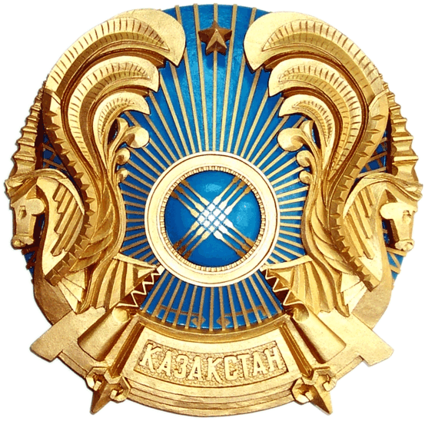
В государственном гербе Республики Казахстан присутствует изображение мифических коней. Изображение коня с незапамятных времён имеет символическое значение. За этим знаком закрепились такие понятия, как храбрость льва, зрение орла и сила воли человека.
На гербе изображён не просто конь, а конь с крыльями. Это связано с тем, что крылья символизируют мечту многонационального народа Казахстана о построении сильного и процветающего государства. Они свидетельствуют о чистых помыслах и стремлении к совершенствованию и достижению гармонии в обществе, с природой и мировой цивилизацией. В Государственном гербе республики изображены два мифических коня, и они как бы оберегают шанырак с двух сторон. Они также ярко выражают идею служения общему дому – Родине.

Slide 9
Вывод:
основной причиной включения изображения коней в гербе Республики Казахстан является символический смысл (конь - верный друг).

